Slide 1
Limbus Company 캐릭터(인격) 기획서 E.G.O::영속 - 파우스트
윤정근

Slide 2
기획 의도
진폭 변환 및 진폭 얽힘으로 플레이어가 원치 않는 유형으로 진폭이 변화되는 상황을 줄이고 다양한 진동 유형을 동시에 유지할 수 있게 하는 것으로 진동 키워드의 고점을 높이고 기존의 원하는 진폭 유형을 유지하기 힘들다는 단점을 보완할 수 있게 기획하였다. 또한, 기존에 존재하던 WAW급 E.G.O [영속]파우스트의 단점인 스킬 종류 시 진폭 유형이 기본 진동으로 변환되는 단점을 보완할 수 있는 효과와 속도 차이에 따라서 위력이 증가하는 특징을 계승하게 하여 E.G.O와 인격이 연관성을 가지게 기획하였다.

Slide 3
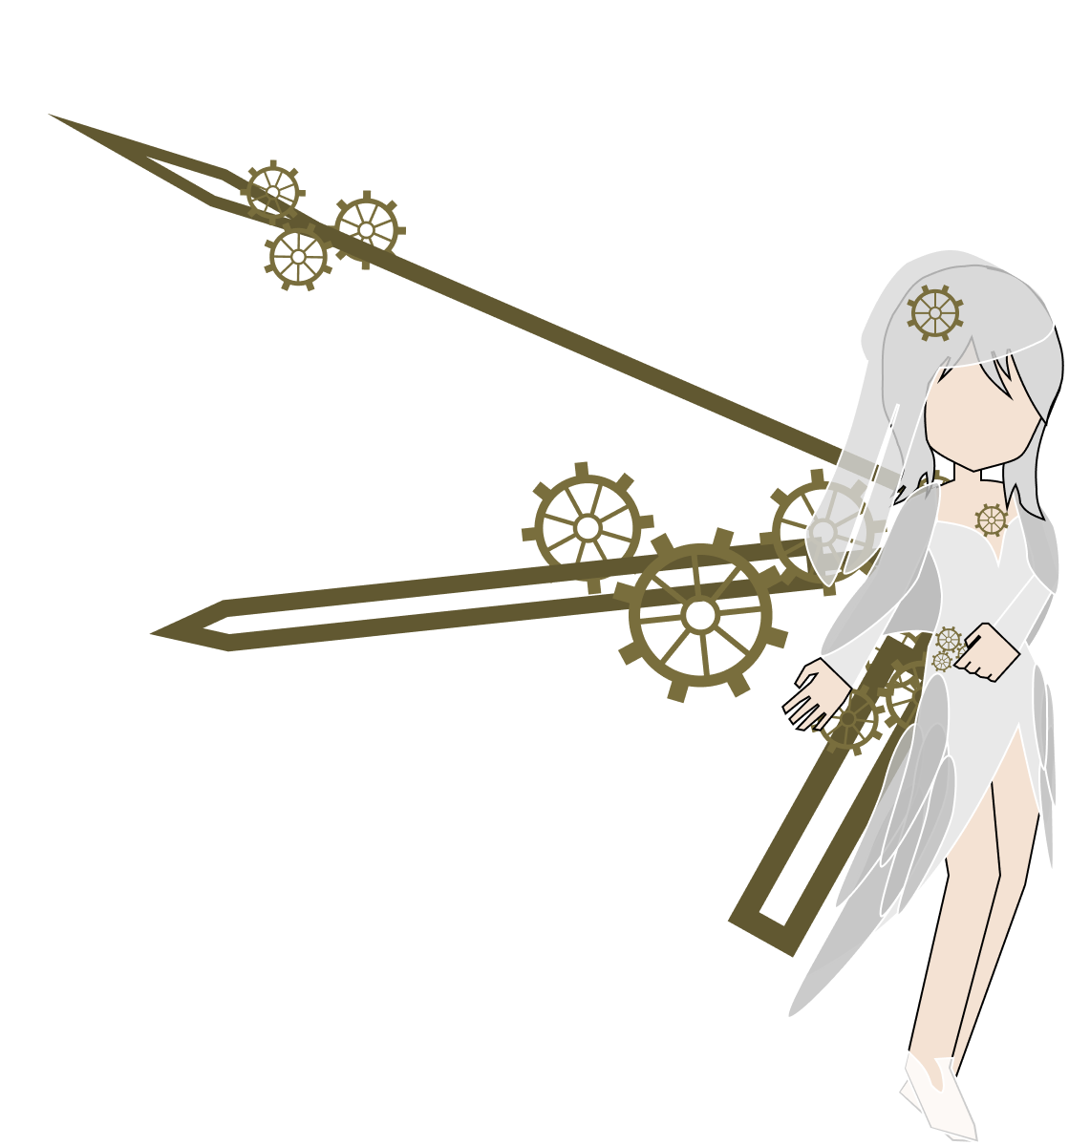
캐릭터 컨셉 – 개요
환상체 시간 오리
E.G.O 추출 및 장착한 형태
토끼 또는 오리로
보이는 형상
반투명한 장식
시계 바늘 형태의
다양한 무기 사용
톱니바퀴 장식
장창 형태의 초침
장검 형태의 분침
한손검 형태의 시침

Slide 4
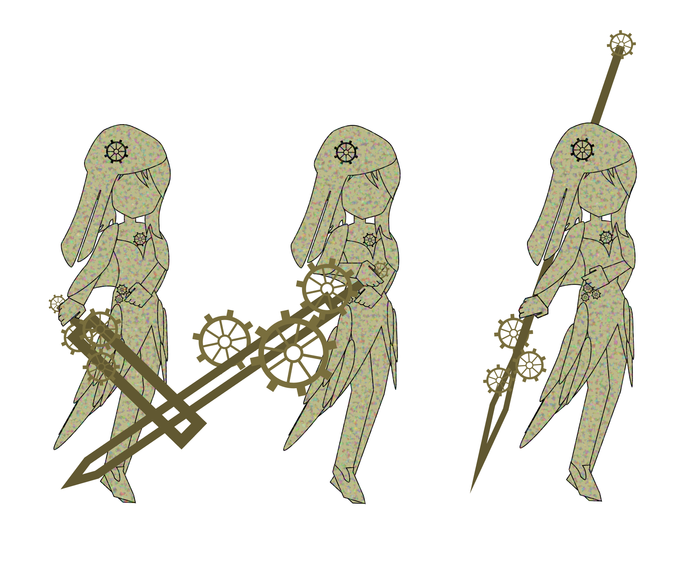
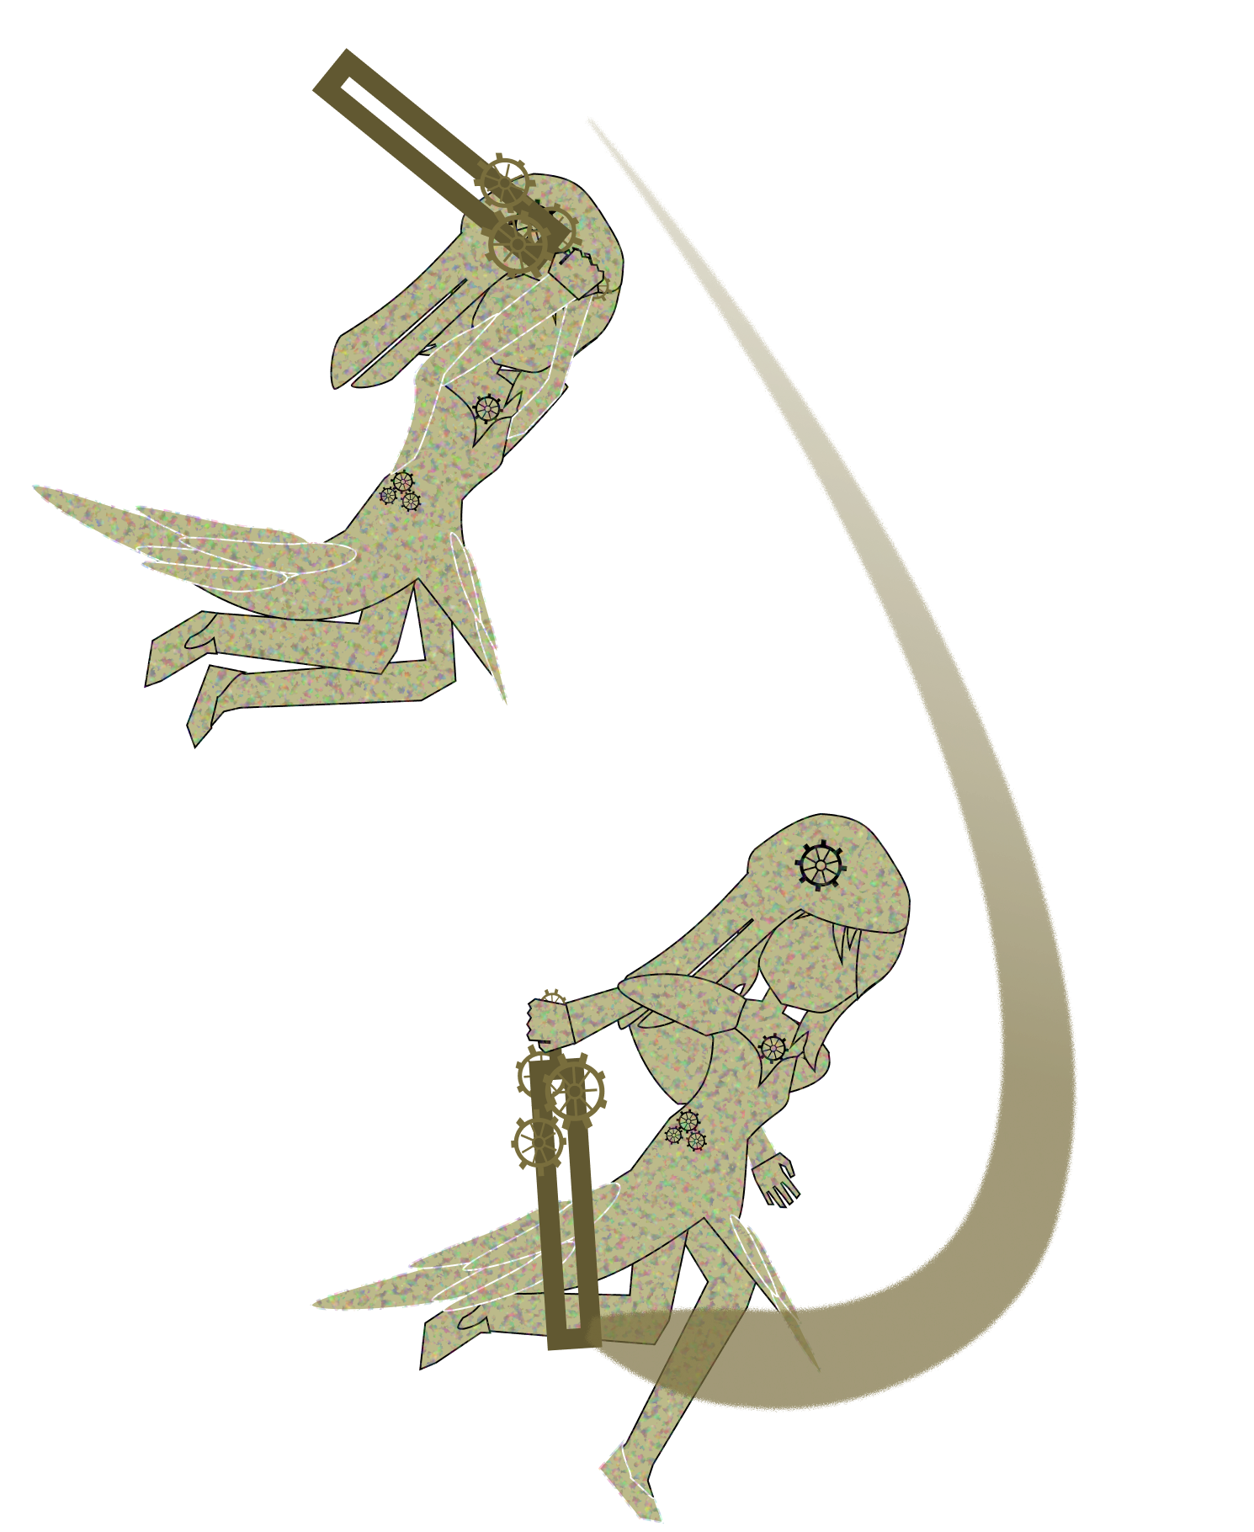
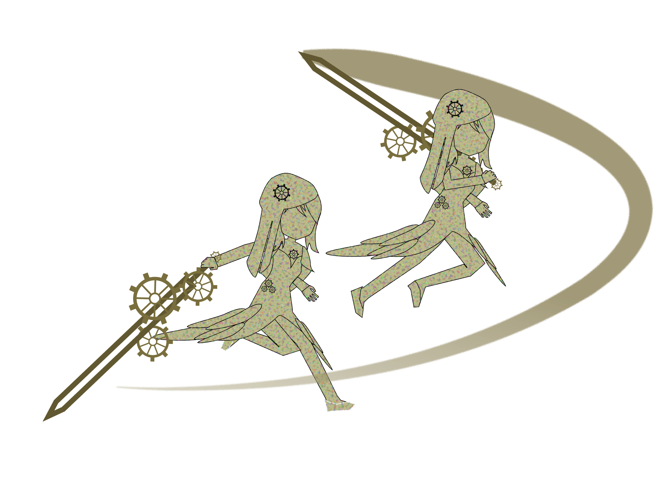
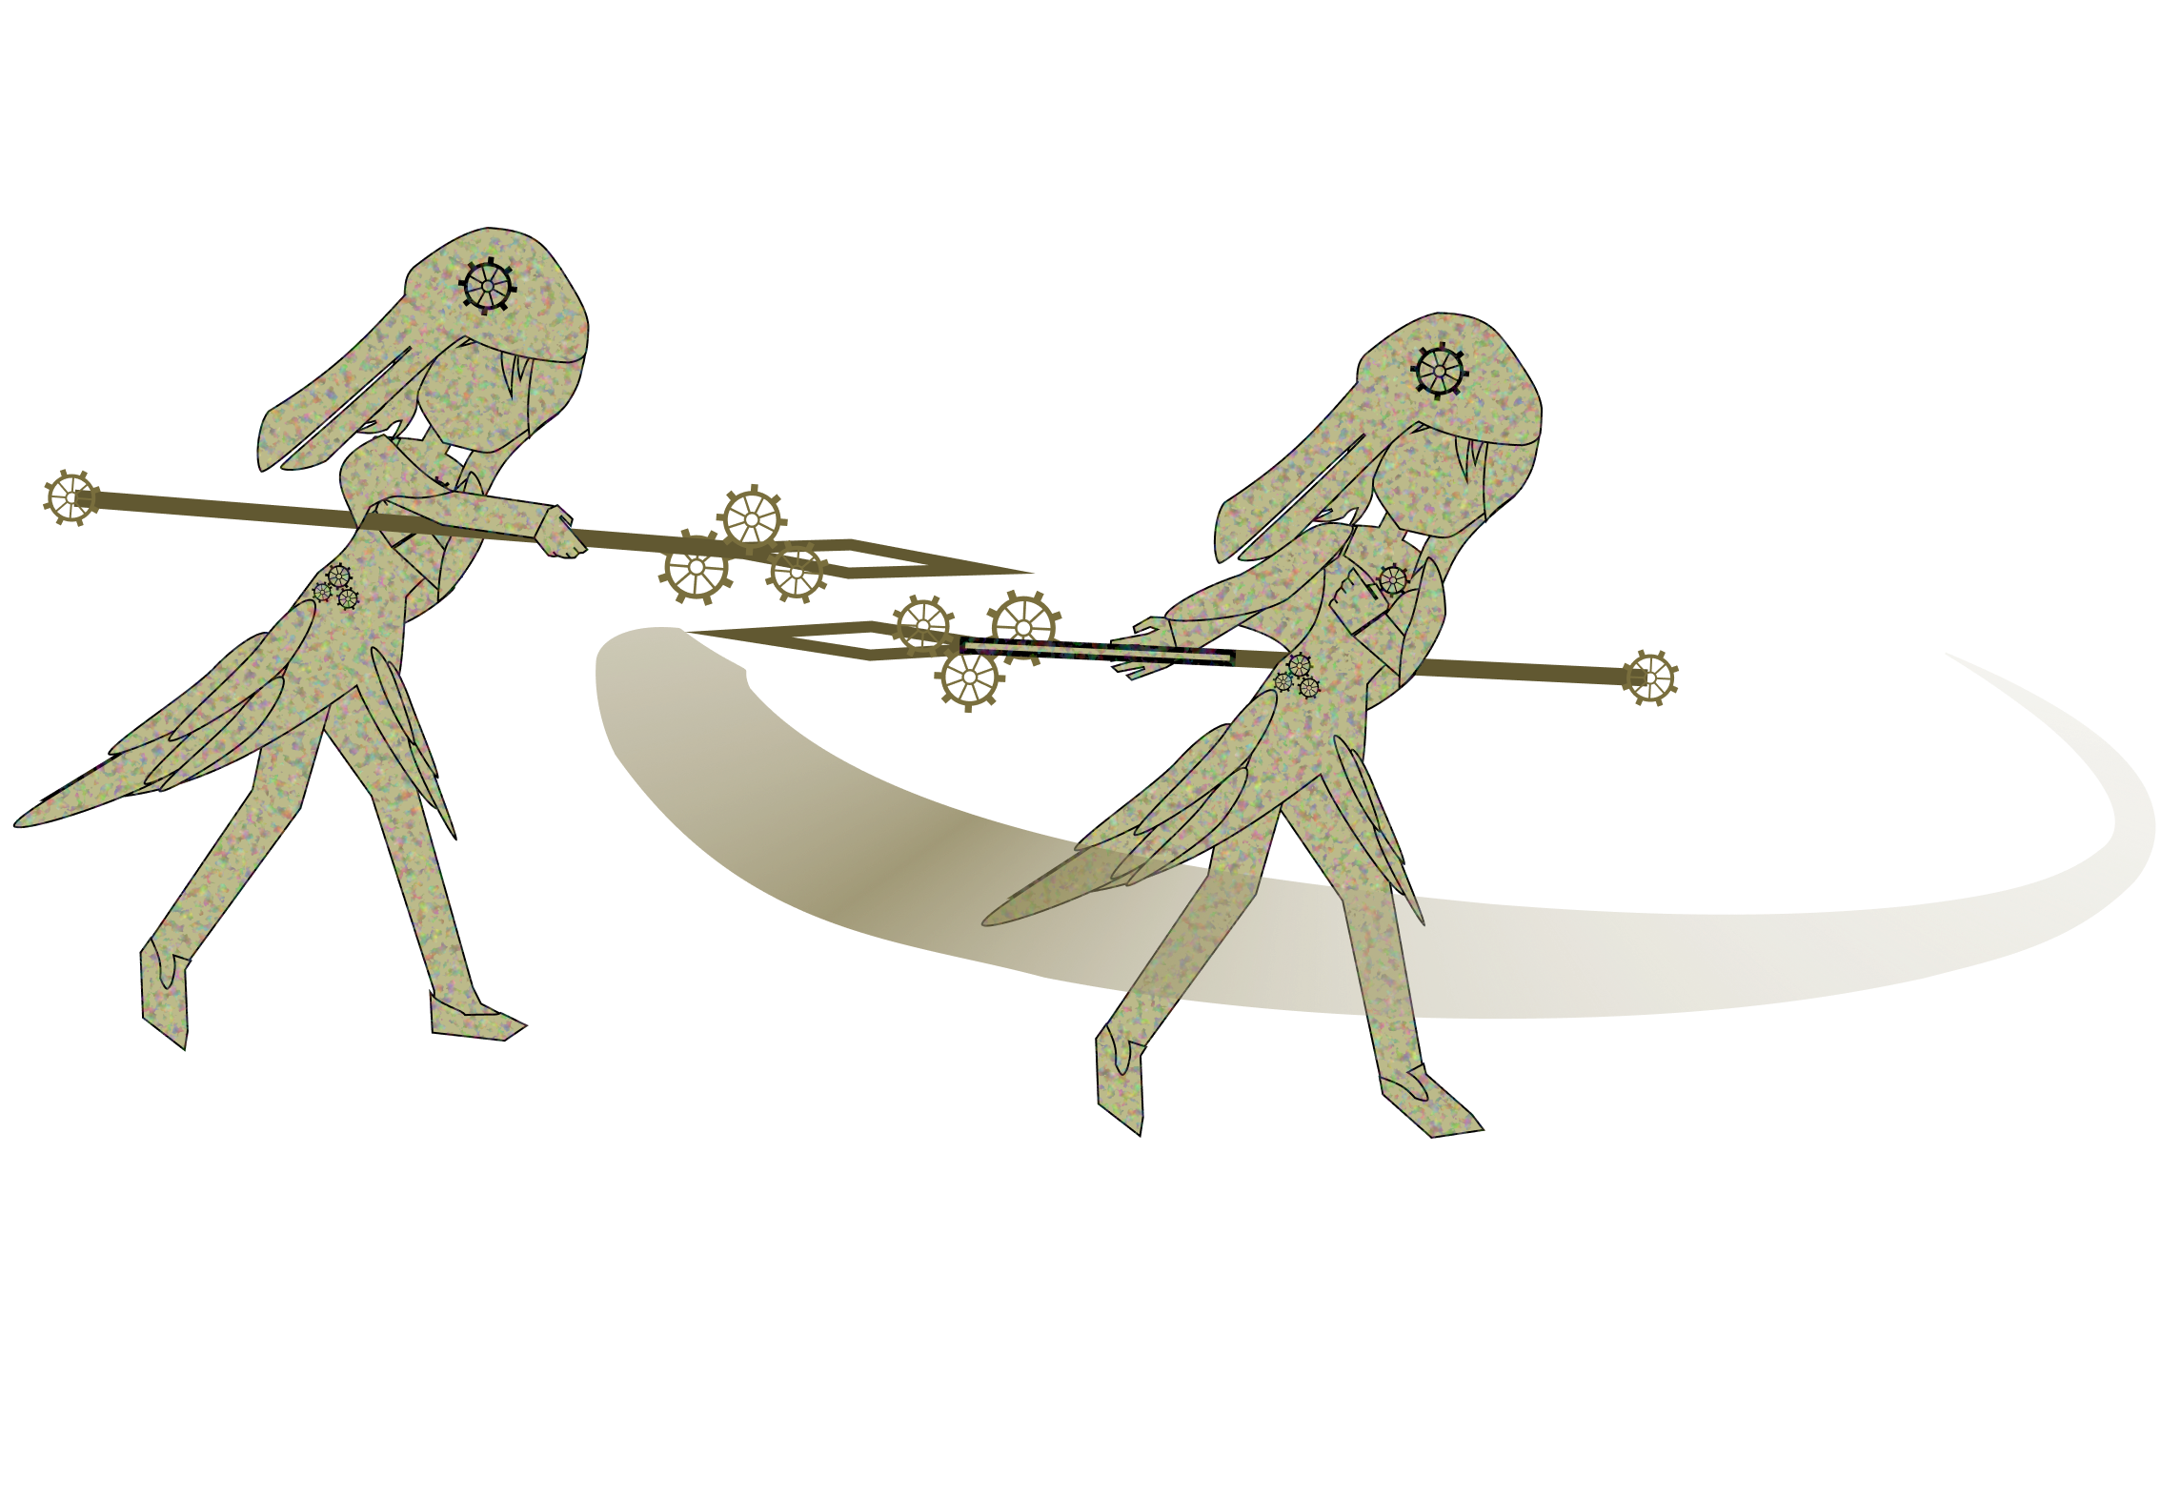
패시브 & 서포트 패시브 스킬
패시브 스킬
과거의 잔영
[나태] 자원 × 3 이상 보유 시 적용
생성 되어있는 잔영 종류당 속도 1증가 잔영이 생성되어 있을 때 잔영과 다른 무기 사용 시 가장 먼저 생성된 잔영으로 마지막 코인 [재사용] 후 해당 잔영 소멸
시침 잔영
분침 잔영
초침 잔영
진폭 공명
잔영 생성될 때 [진폭 변환] 및 [진폭 얽힘]의 효과로 진동 유형 변경 시 잔영에게 기존 진동 유형 위력 1, 횟수 3으로 부여
서포트 패시브 스킬
진폭 확장
잔영 생성될 때 [진폭 변환] 및 [진폭 얽힘]의 효과로 진동 유형 변경 시 진동 횟수 1 추가 부여
시침 잔영
재사용
분침 잔영
재사용
초침 잔영
재사용

Slide 5
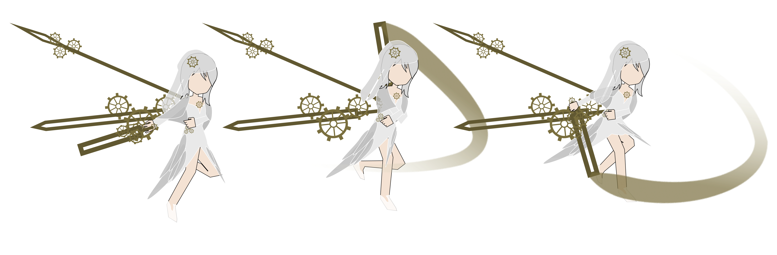
스킬 1 [시침] 연속 베기
1 코인
2 코인
공격 유형 | 참격
죄악 속성 | [오만]
스킬 수량 | × 3
스킬 위력 | 3
코인 위력 | +4
공격 가중치 | 1
대상의 속도가 자신보다 느릴 때, 피해량 +(대상과의 속도 차이 × 5)% (최대 30%) [사용시] 대상보다 자신의 속도가 빠르면, 기본 위력 + 1 [사용시] 잔영 [시침]이 생성되어 있으면, 합 위력 + 2 [사용시] 대상의 진동 3당 코인 위력 + 1 (최대 2) 1. [적중시] 진동 횟수 1 부여 2. [적중시] 진동 2 부여 [재사용 시] 잔영이 보유한 진동 유형 진폭 변환 및 진동 폭발

Slide 6
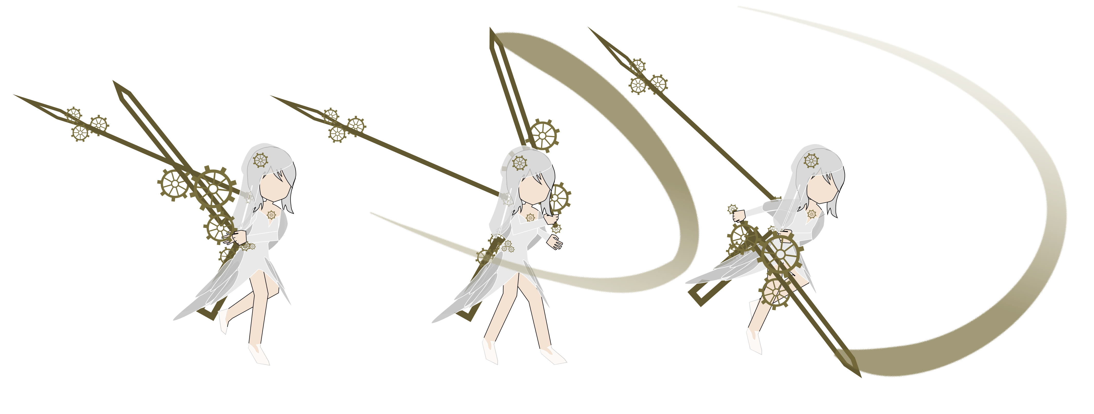
스킬 2 [분침] 베어 가르기
1 코인
2 코인
공격 유형 | 참격
죄악 속성 | [우울]
스킬 수량 | × 2
스킬 위력 | 4
코인 위력 | +5
공격 가중치 | 1
대상의 속도가 자신보다 느릴 때, 피해량 +(대상과의 속도 차이 × 5)% (최대 40%) [사용시] 대상보다 자신의 속도가 빠르면, 기본 위력 + 1 [사용시] 잔영 [분침]이 생성되어 있으면, 합 위력 + 2 [사용시] 대상의 진동 2당 코인 위력 + 1 (최대 2) 1. [적중시] 진동 횟수 2 부여 2. [적중시] 진동 3 부여 [재사용 시] 잔영이 보유한 진동 유형 진폭 변환 및 진동 폭발

Slide 7
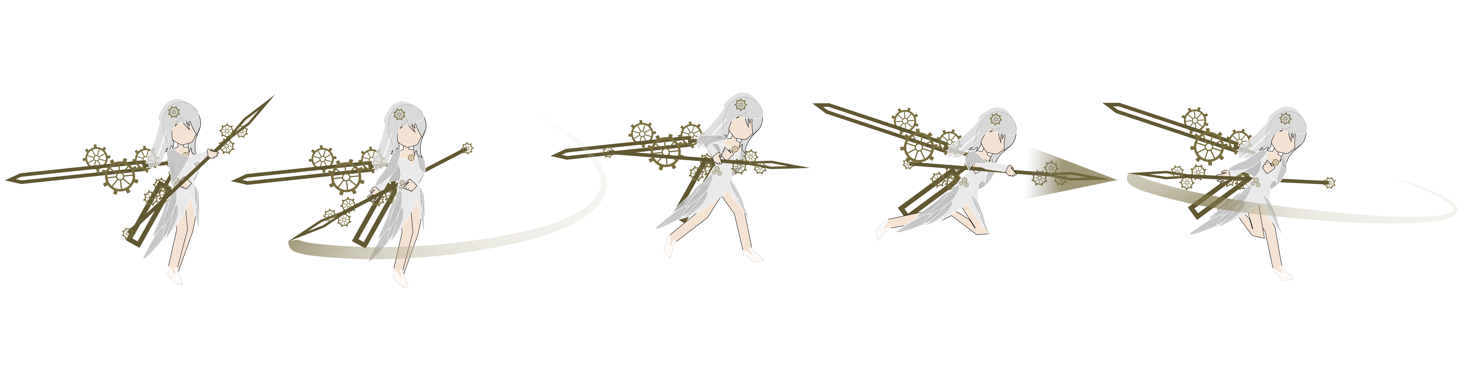
스킬 3-1 [초침] 꿰뚫어 내치기
1 코인
2 코인
3 코인
잔영 [시침], 잔영 [분침], 잔영 [초침]이 모두 생성되어 있으면, [영속] 정지된 시간으로 발동됨 대상의 속도가 자신보다 느릴 때, 피해량 +(대상과의 속도 차이 × 5)% (최대 50%) [사용시] 대상보다 자신의 속도가 빠르면, 기본 위력 + 2 [사용시] 잔영 [초침]이 생성되어 있으면, 합 위력 + 2 [사용시] 대상의 진동 2당 코인 위력 + 1 (최대 2) 1. [적중시] 진동 횟수 4 부여 2. [적중시] 진동 4 부여 3. [적중시] 진동-영속으로 진폭 얽힘 [적중시] 진동 폭발, 대상의 진동 횟수 1 감소 [재사용 시] 잔영이 보유한 진동 유형 진폭 변환 및 진동 폭발
공격 유형 | 관통
죄악 속성 | [나태]
스킬 수량 | × 1
스킬 위력 | 6
코인 위력 | +4
공격 가중치 | 1

Slide 8
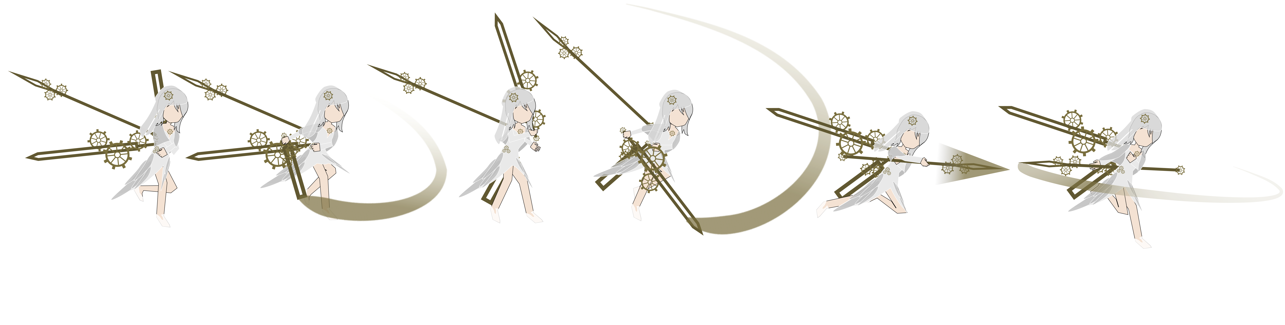
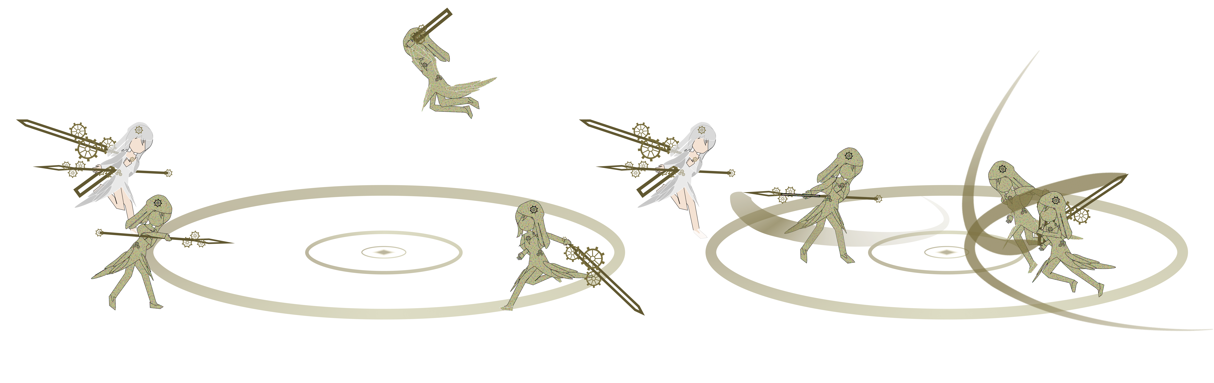
스킬 3-2 [영속] 정지된 시간
1 코인
2 코인
3 코인
4 코인
대상의 속도가 자신보다 느릴 때, 피해량 +(대상과의 속도 차이 × 5)% (최대 50%) [사용시] 대상보다 자신의 속도가 빠르면, 기본 위력 + 2 [사용시] 대상의 진동 2당 코인 위력 + 1 (최대 2) 1. [적중시] 진동 횟수 7 부여 2. [적중시] 진동 7 부여 3. [적중시] 진동-영속으로 진폭 변환 및 진폭 얽힘 4. [적중시] 잔영이 보유한 모든 진동 유형 부여 [적중시] 진동 폭발 3회 발동
공격 유형 | 관통
죄악 속성 | [나태]
스킬 수량 | 별도 생성
스킬 위력 | 7
코인 위력 | +4
공격 가중치 | 1

Slide 9
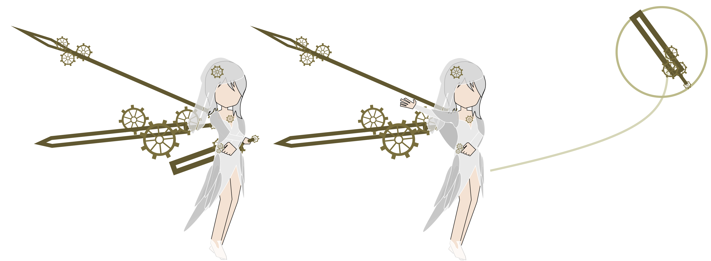
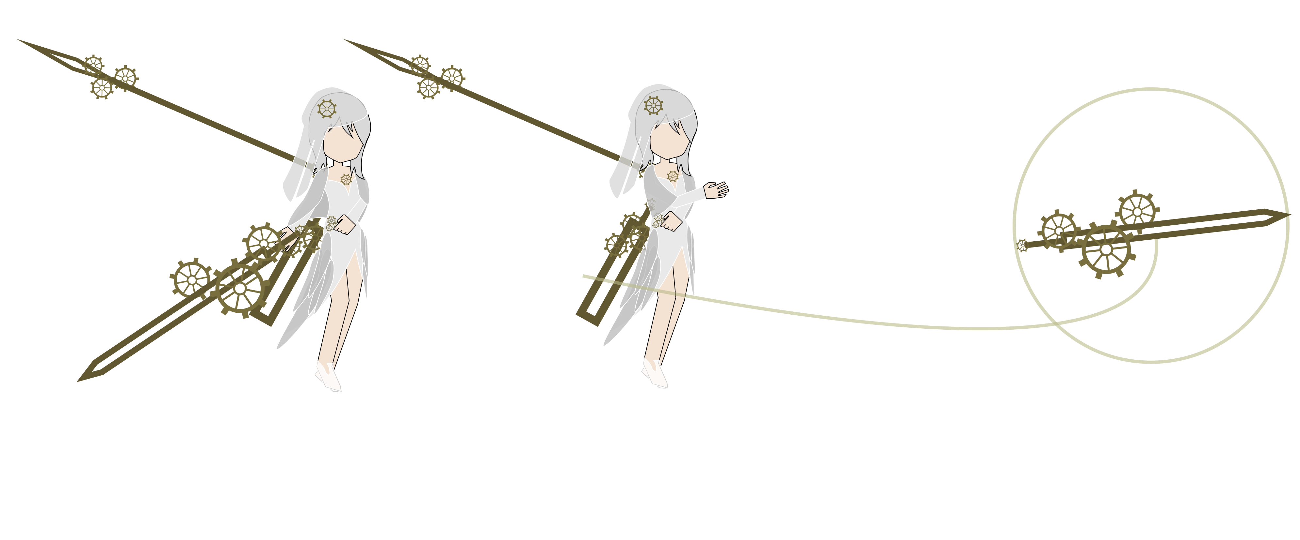
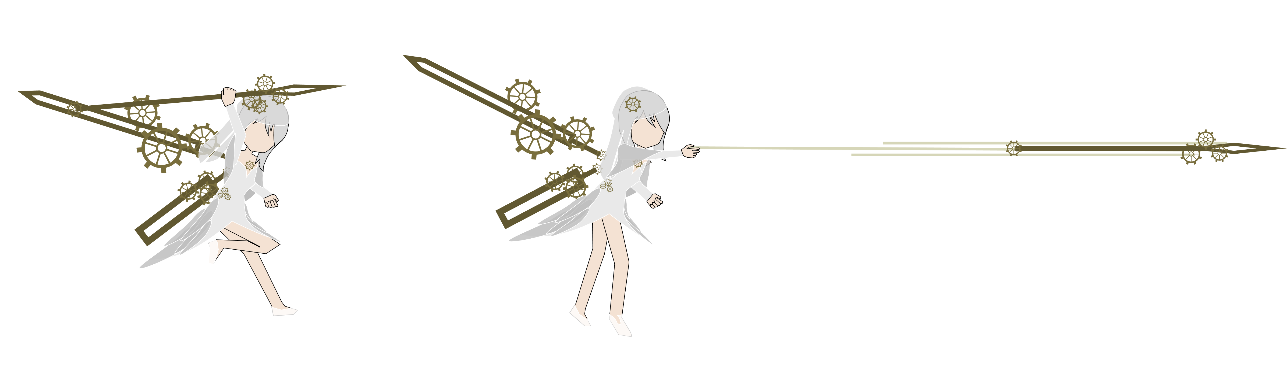
수비 스킬 시간의 잔영
시침 잔영 생성
분침 잔영 생성
초침 잔영 생성
[합 가능 가드] [전투 시작 시] 변환한 스킬 종류의 잔영이 없으면, 해당 잔영 생성 (턴 당 1회) 잔영 [초침]이 없고, [초침] 꿰뚫어 내치기를 변환하여 사용하면, 다음 턴에 [초침] 꿰뚫어 내치기 1개 생성 [사용시] 변환한 스킬 종류의 잔영이 생성 되어 있으면, 합 위력 + 2
방어 유형 | 강화 방어
죄악 속성 | [나태]
스킬 수량 | 별로 생성
스킬 위력 | 4
코인 위력 | +10
공격 가중치 | 1

Slide 10
Q & A

